Slide 1
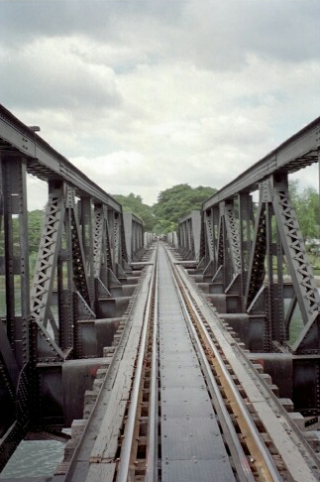
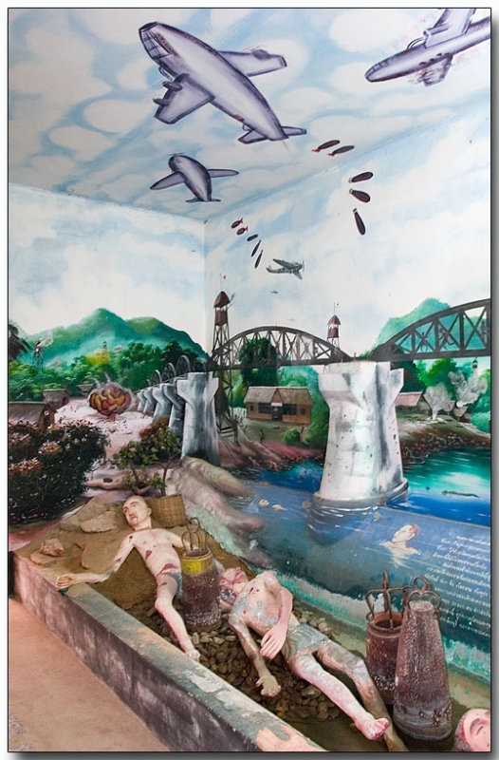
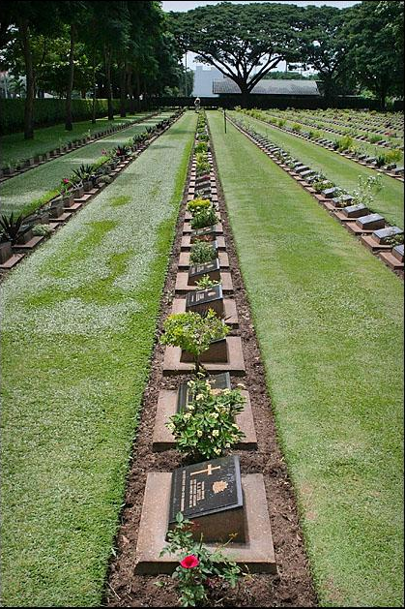
Le Pont
De la rivière
Kwaï
Musique :
Malcolm Arnold

Slide 2
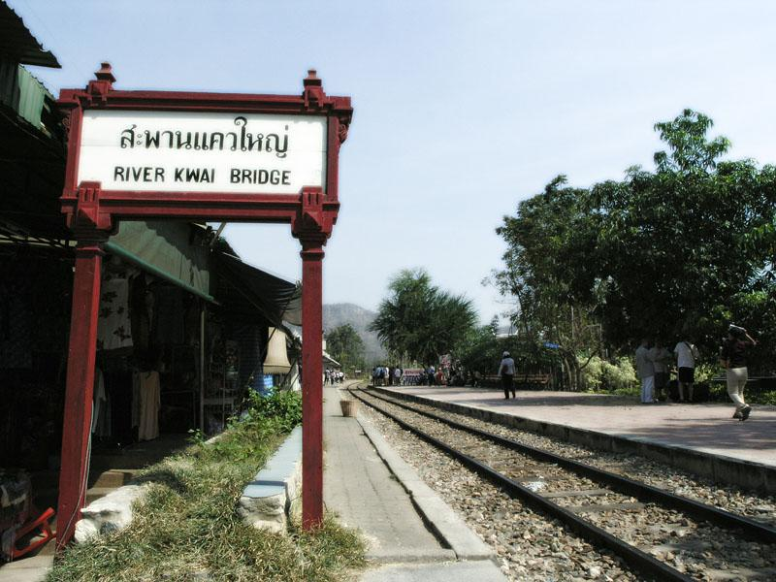

Slide 3
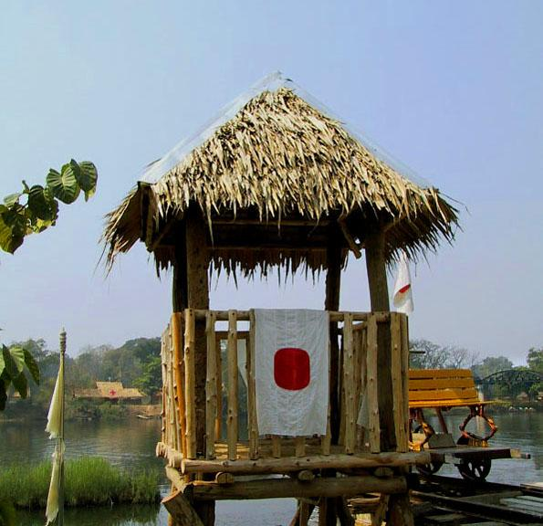

Slide 4
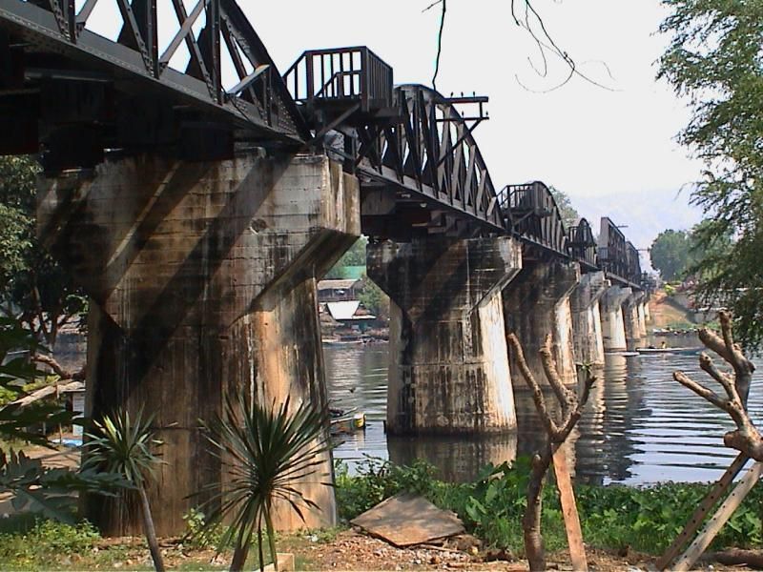
Le vrai pont.

Slide 5
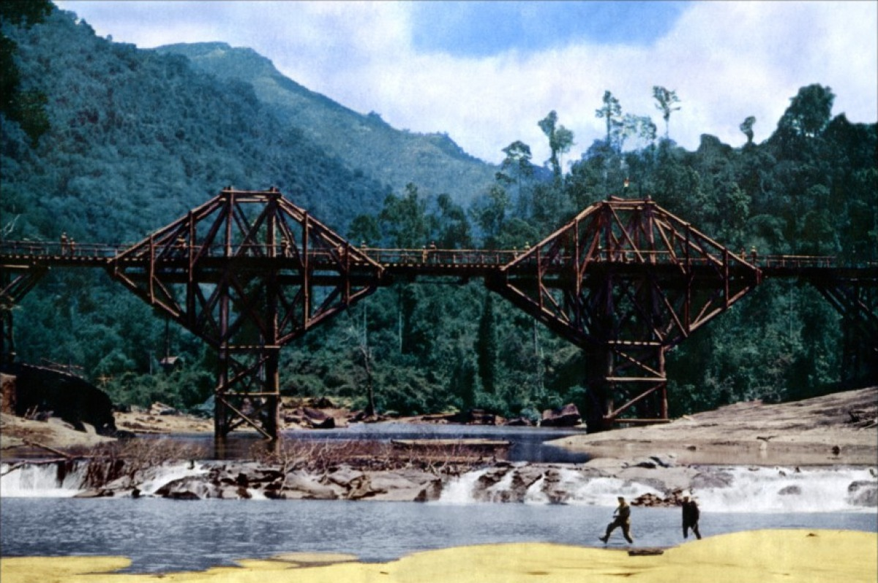
Le Pont du Film.

Slide 6
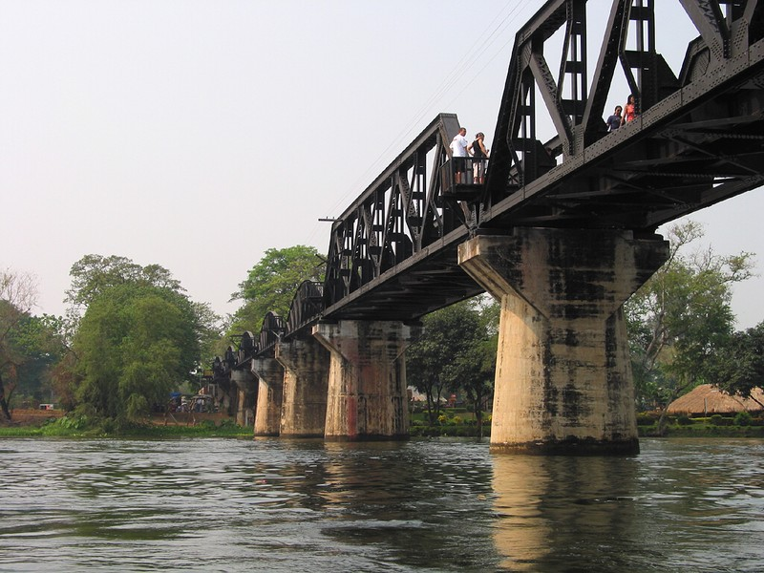
Le Pont de la rivière Kwai est un roman,
Il retrace la souffrance des soldats alliés prisonniers,
obligés par les Japonais de construire une ligne de chemin de fer
de 415 kilomètres de long pour relier la Thaïlande à la Birmanie,
alors que les Nippons occupaient cette zone.
Cette liaison a été surnommée La voie ferrée de la mort
car elle a coûté la vie à des dizaines de milliers
de travailleurs enrôlés de force, dont 16 000 prisonniers
Près d'un quart des hommes enrôlés dans ces travaux
succombèrent d'épuisement et de maladies
Suite

Slide 7
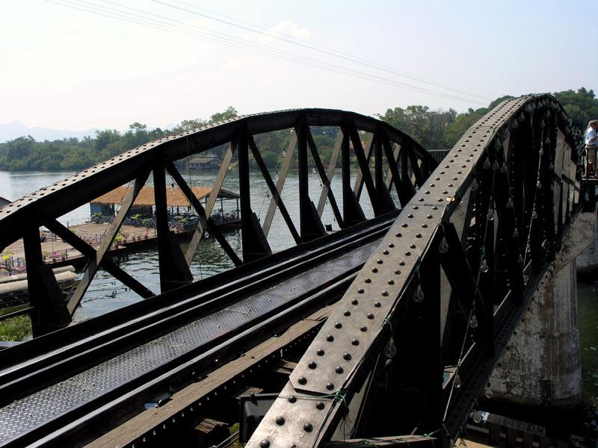

Slide 8
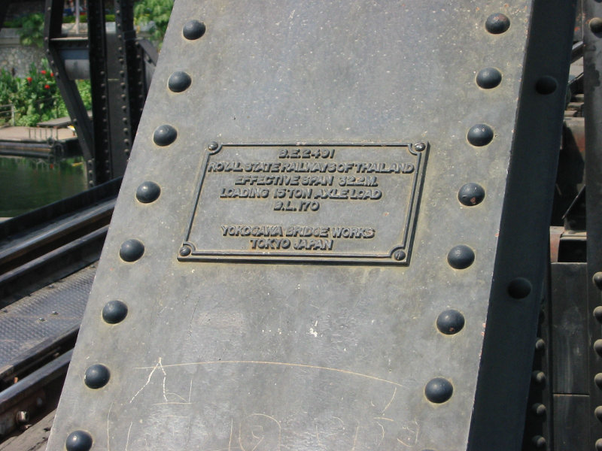

Slide 9
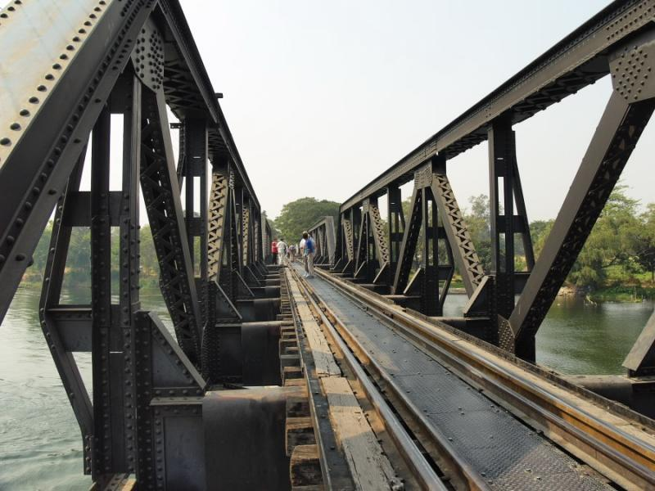

Slide 10
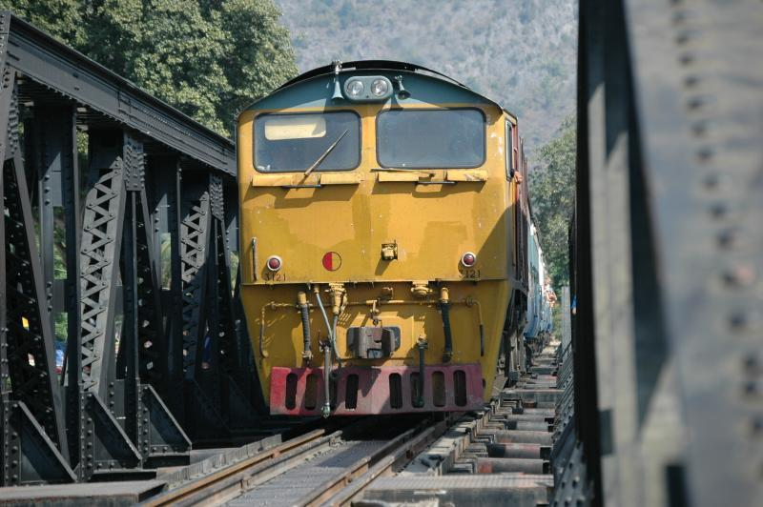

Slide 11
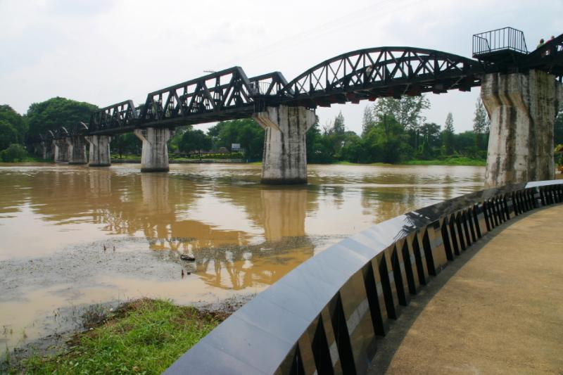

Slide 12
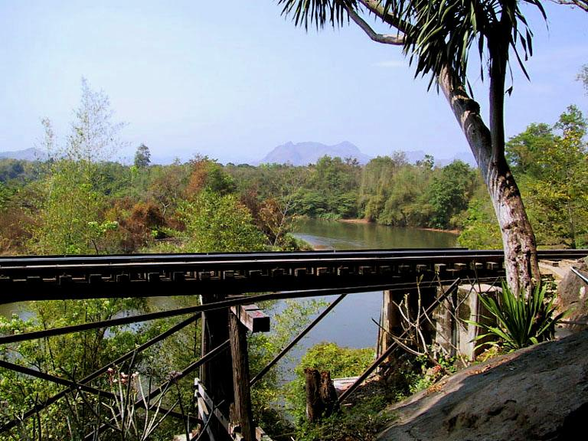

Slide 13
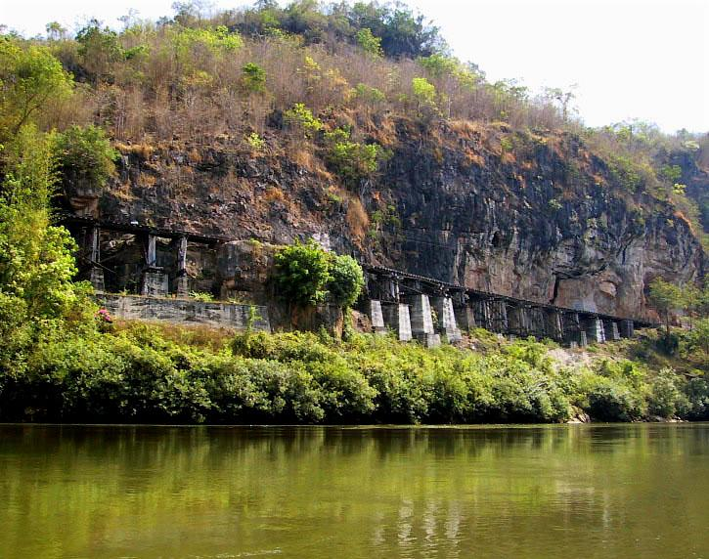

Slide 14
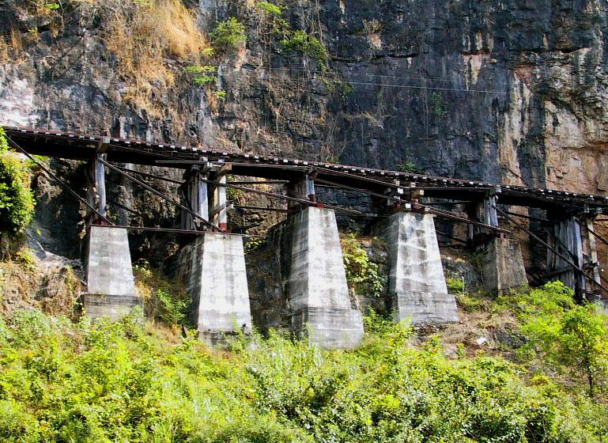
Il est dit que chaque support de la voie
a coûté la vie d’un prisonnier.
Suite

Slide 15
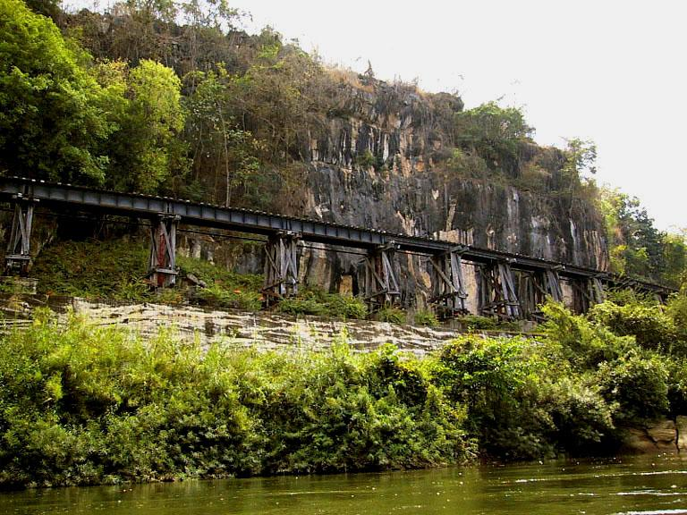

Slide 16
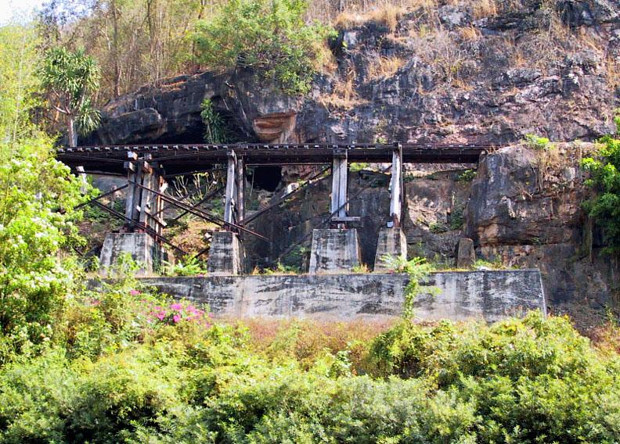

Slide 17
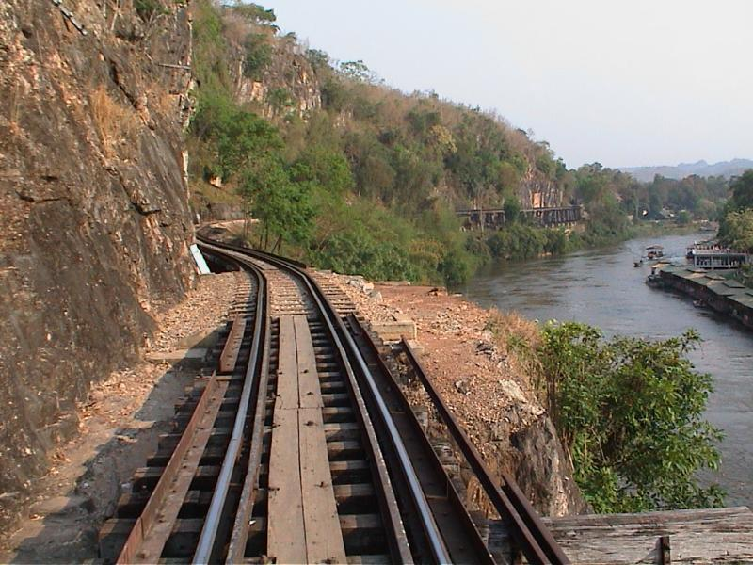

Slide 18
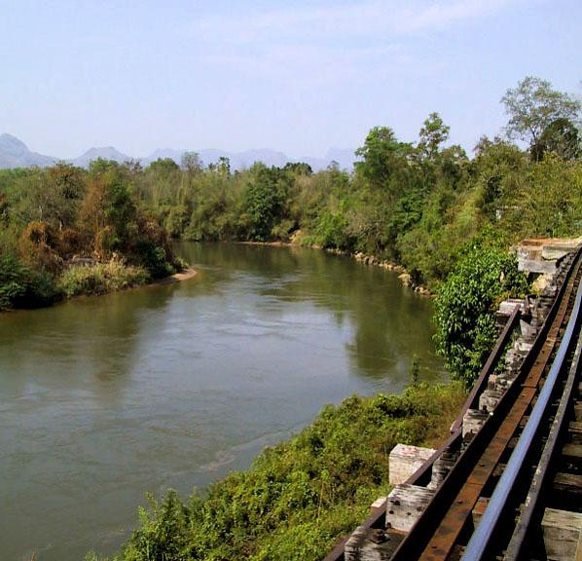

Slide 19
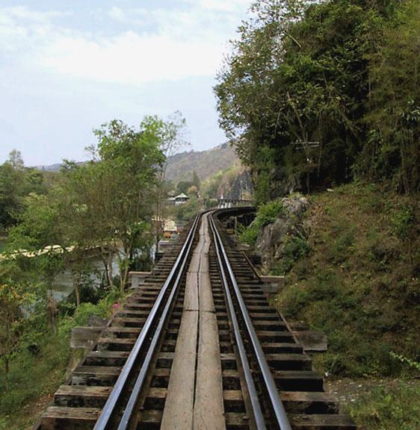

Slide 20
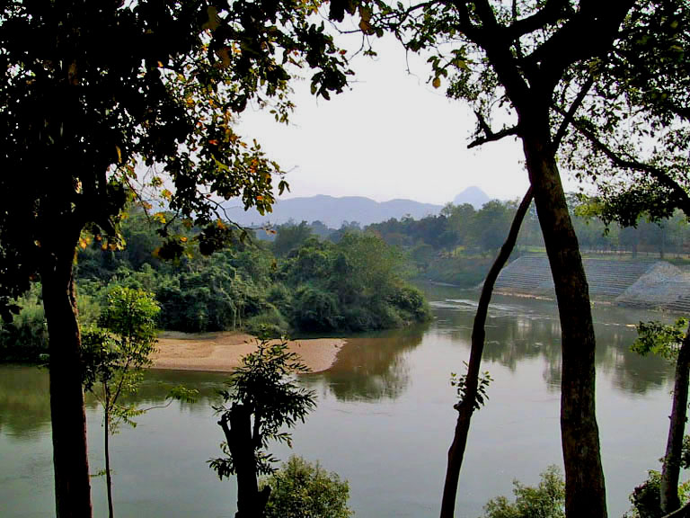

Slide 21
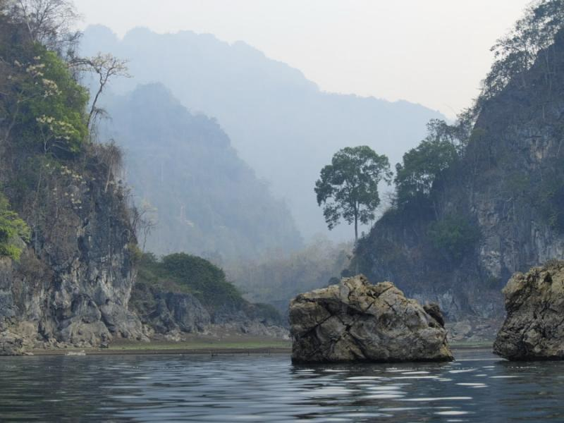

Slide 22
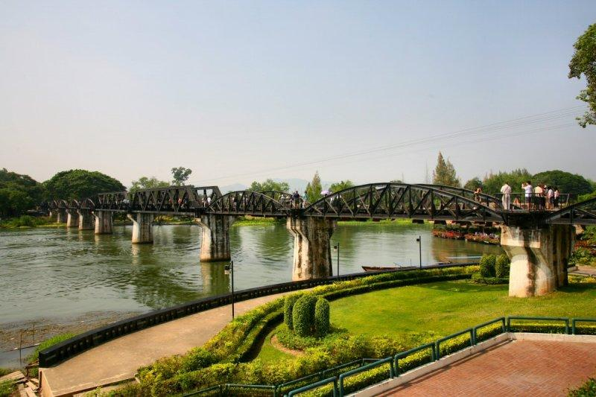

Slide 23
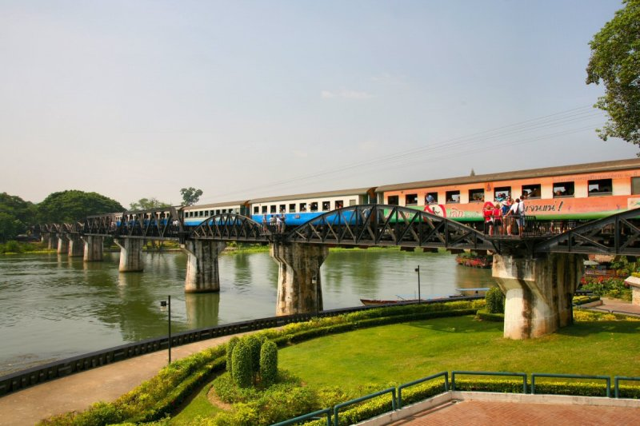

Slide 24
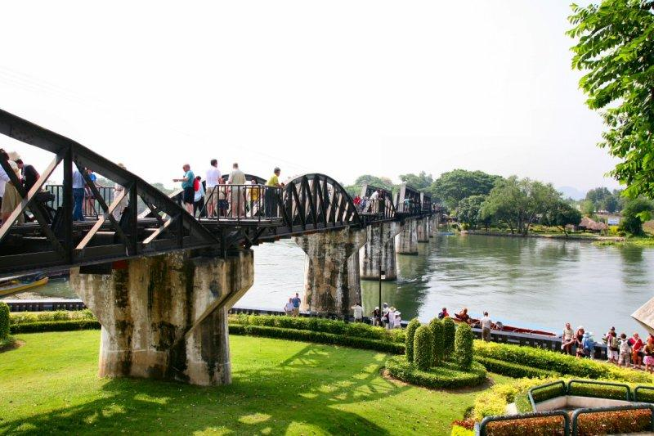

Slide 25
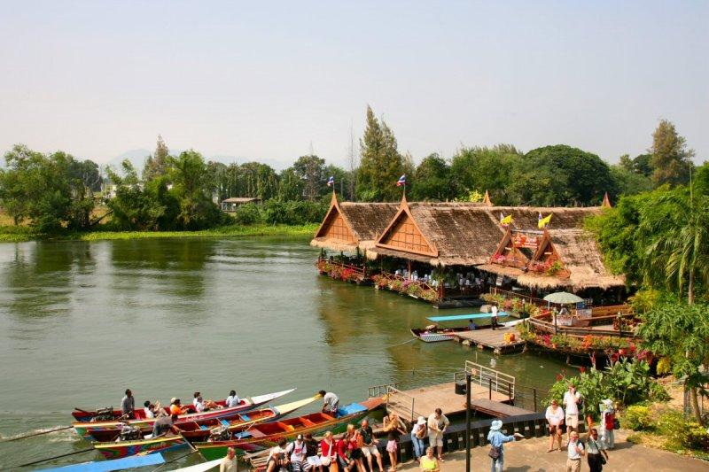

Slide 26
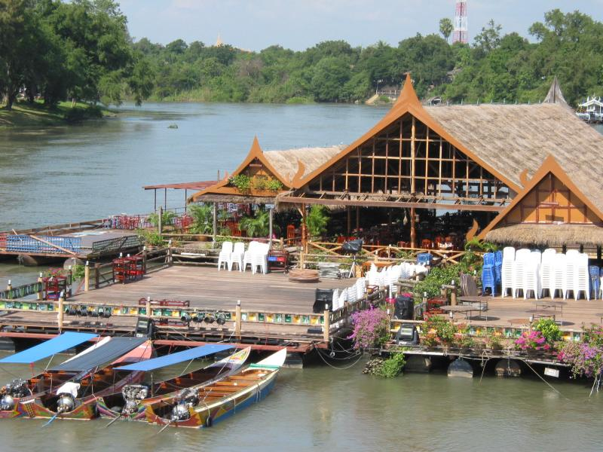

Slide 27
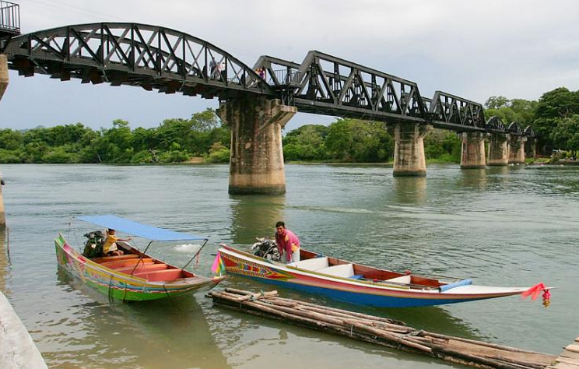

Slide 28
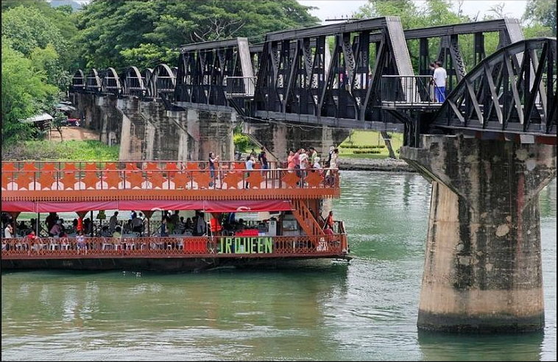

Slide 29
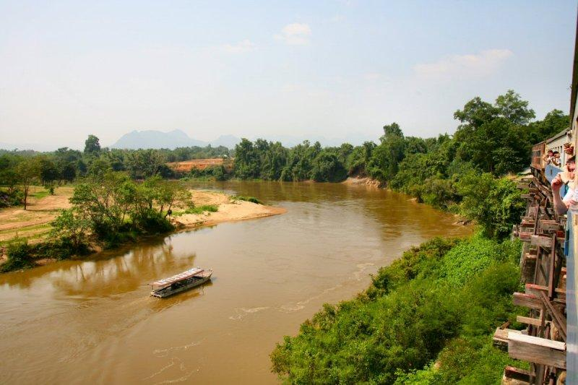

Slide 30
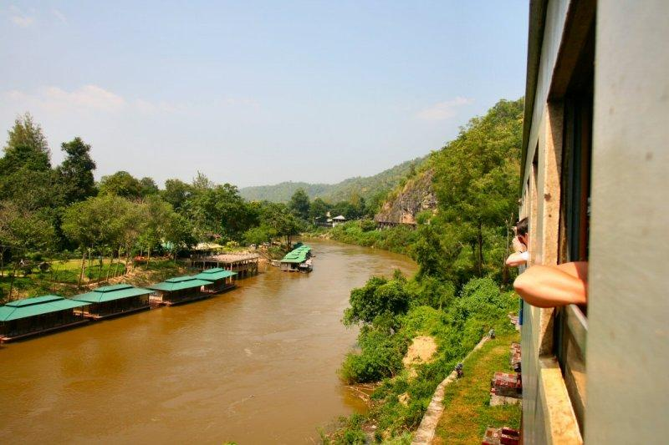

Slide 31
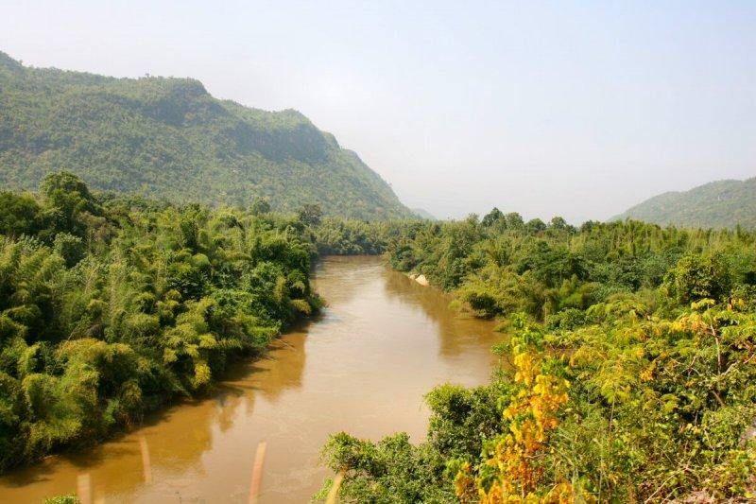

Slide 32
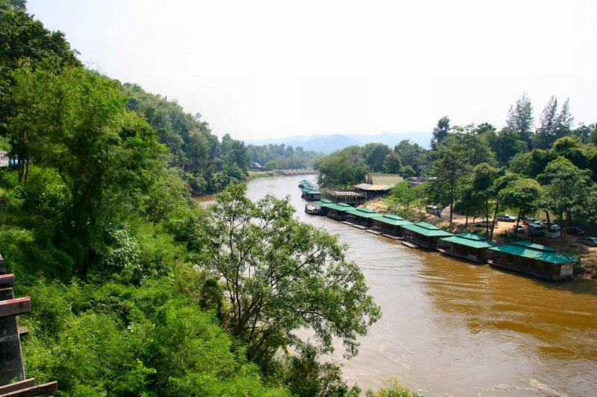

Slide 33
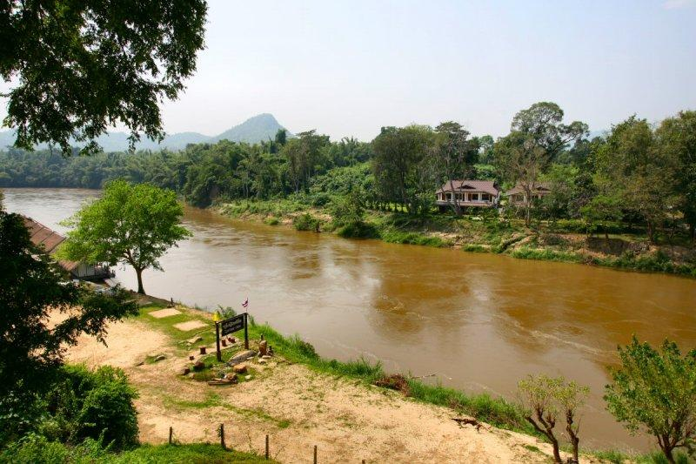

Slide 34
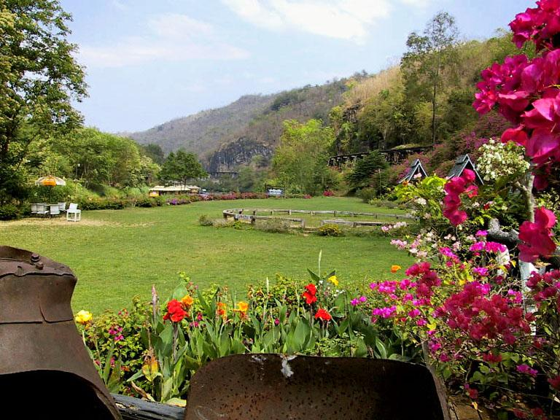

Slide 35
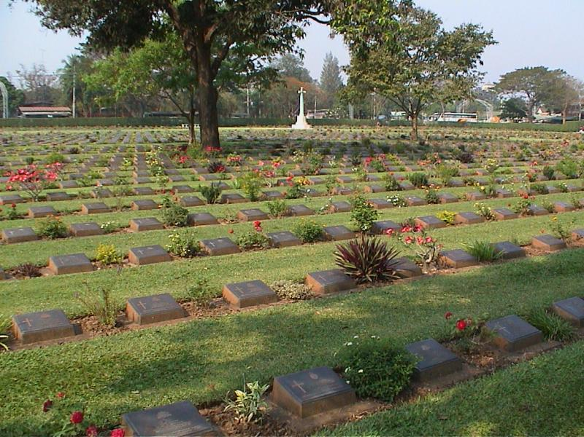
Ce cimetière militaire est parfaitement respecté et entretenu.
Comme nous le faisons nous aussi en France pour les Soldats
Américains, Canadiens, Anglais et même Allemands.
Suite

Slide 36
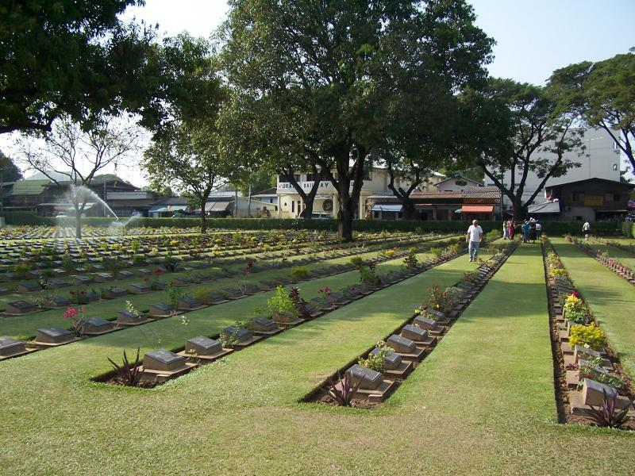
C’est un grand réconfort pour les Familles Américaines de savoir ce cimetière si bien entretenu, là-bas au bout du monde.
Suite

Slide 37
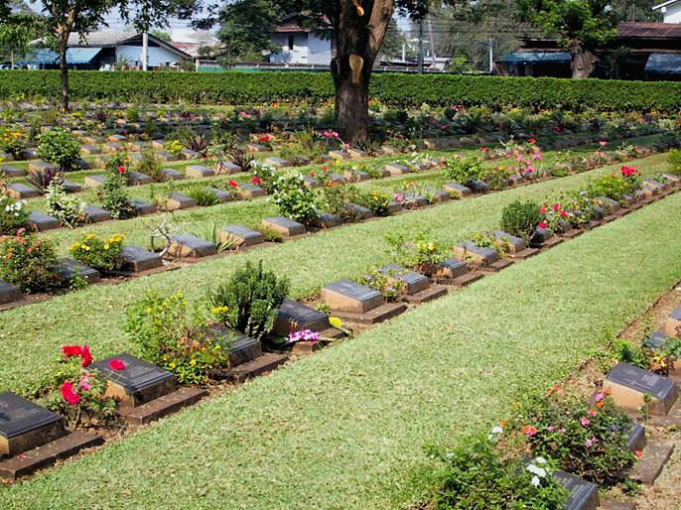
Malheureusement tous les peuples
ne respectent pas la tombe des soldats
Et ce n’est pas le cas en Algérie ou notre
cimetière militaire a été complétement saccagé.
Honte à ces barbares.
Suite

Slide 38
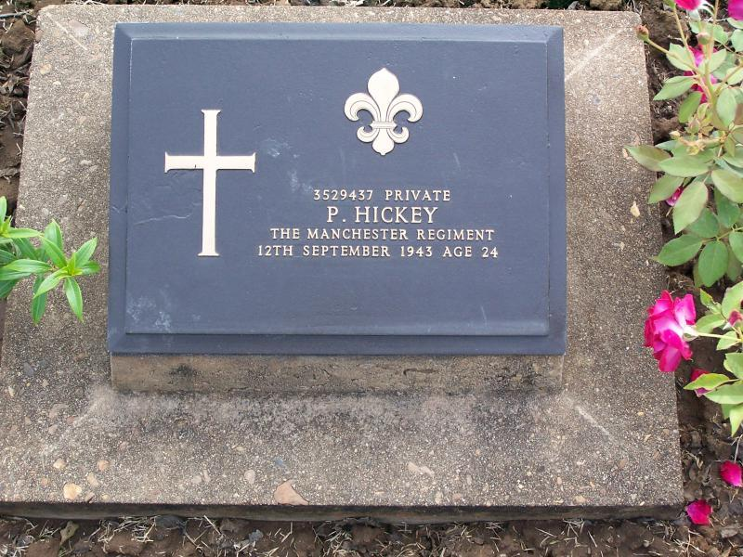

Slide 39
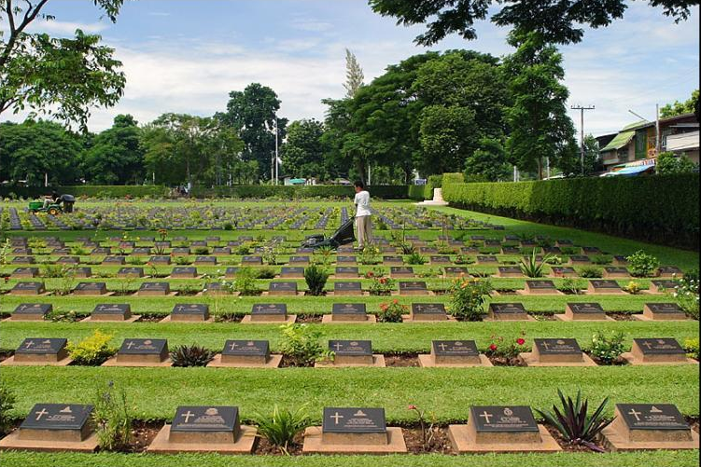

Slide 40
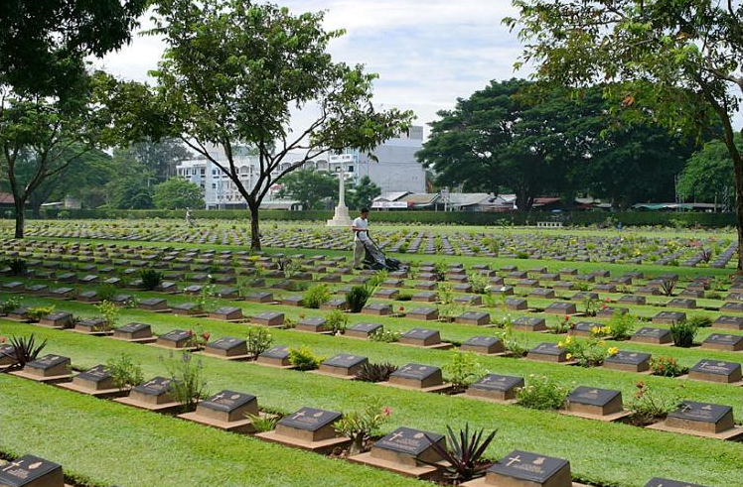

Slide 41
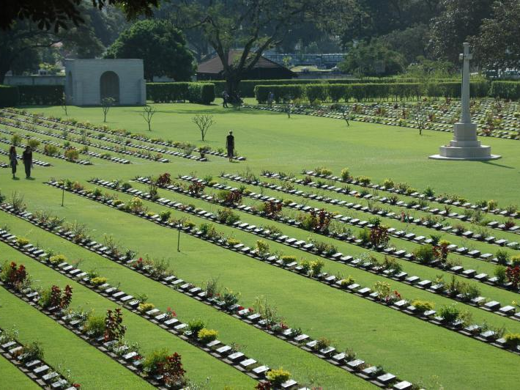

Slide 42
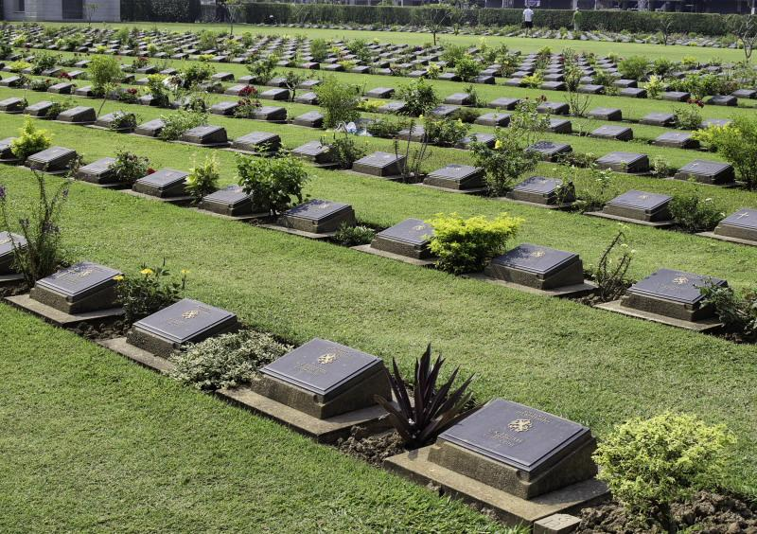

Slide 45
Kwai (Khwa Noi) - une rivière dans l'ouest de la Thaïlande près de la frontière avec la Birmanie, se jette dans le golfe de la Thaïlande, dans ces années de la Seconde Guerre mondiale sur ce fleuve ont été construits deux ponts. Lors de sa construction sont morts de nombreux prisonniers de guerre alliés. De ces événements de la guerre et du fleuve a été tiré le célèbre film « Le Pont de la rivière Kwaï », de David Lean basé sur le roman de Pierre Boulle avec le même titre. Lorsque les Japonais ont commencé la Seconde Guerre mondiale, ils ont immédiatement pensé à la façon d'éviter le blocage de la baie du Bengale par les Alliés. Et cherché à faire une autre liaison entre les régions, allant de Singapour à la frontière nord de la Birmanie. Ils ont pensé que la meilleure solution serait la construction du chemin de fer Tajlandzko - birmanes reliant Nong stations Pladuk en Thaïlande et en Birmanie le tronçon Thanbuyazat de 415 km. Puis de tracer la voie à travers la vallée de la rivière Kwai, malgré le fait que la région était presque totalement inaccessible à l'homme.
Les travaux sur les deux extrémités du chemin de fer ont commencé en Juin 1942. Il est difficile de croire que les esclaves étaient forcés d’y travailler, jusqu'à 60 mille prisonniers de guerre alliés, qui plus tard sont passés au nombre de 200 000 hommes. (Asiatiques, et travailleurs forcés). Avec l'aide d'outils primitifs ils ont traversé les trois millions de mètres cubes de roche et construit près de quinze kilomètres de ponts. La ligne a été achevée en quinze mois, elle mérite pleinement d'être appelé "Death Railway". ie de 16 000. Prisonniers et 100 000. Travailleurs asiatiques.
Suite

Slide 46
La nécessité de construire un franchissement de la rivière Kwai Yai, dans le nord de la région Kanczanaburi appelé Tha Makkham, a été l'un des plus grands obstacles à la construction du chemin de fer Tajlandzko - birmane. Les composants en acier du pont ont été apportés de Java, et montés avec des blocs et des cordes. Juste à côté du pont provisoire en bois, il a été construit et en 1943 le premier train passait. La construction en acier a été achevée trois mois plus tard. Le travail des constructeurs japonais ont été gravement endommagés par les bombardements alliés en 1944 et 1945. Le pont de bois était sur des piliers de bois, et le pont métallique fut reconstruit après la guerre et est toujours en service à ce jour. Les conditions dans lesquelles vivaient et travaillaient les prisonniers de guerre alliés, vous pouvez le voir au JEATH Musée de la guerre près du pont. JEATH est un acronyme formé à partir des noms des six pays liés à la construction des chemins de fer : Japon, Royaume-Uni, Australie, États-Unis, Thaïlande et les Pays-Bas. Le musée a été construit à partir de copies des casernes. Des couchettes grossièrement reconstituées à partir de dizaines de photographies montrant les morts-vivants et les prisonniers alliés dans une file à côté des officiers japonais arrogants. Dans une intéressante exposition qui comprend des articles de presse, des images, mais pas sur les conditions de vie du camp et ils ont refusé de montrer des dessins illustrant la vie des prisonniers dessiné sur des morceaux de papier toilette, ceci devait rester secret. Sur la base de certains d'entre eux, surtout fait par un prisonnier de guerre britannique Jack Chalker, il a créé des peintures ultérieurement. La partie la plus choquante de l'exposition sont des dessins et peintures dépeignant la torture.
Suite

Slide 47
Pourquoi ces traitement incroyablement cruels infligés aux prisonniers par les Japonais? Eh bien, la violence est une conséquence du code samouraï Bushido, selon laquelle le soldat ne doit pas accepter la honte d'emprisonnement, en choisissant plutôt le suicide rituel. En tant que peuple dépourvus de prisonniers, Ils nient tous leurs droits. Les rations étaient trop petites, le travail durait dix-huit heures par jour, ce qui était souvent suivi d'une marche pour aller au camp. De nombreux prisonniers sont morts du béri-béri, d'autres ont été victimes d'épuisement causé par la dysenterie. La plupart des victimes ont contracté pendant la saison de la mousson, le choléra et le paludisme. Il est connu que chaque base du pont Tajlandzko - birmane a coûté la vie d'un homme. Le déprimant cimetière Kanczanaburi dans lequel ont été enterrés la plupart des prisonniers de guerre alliés. Parmi les pelouses impeccablement entretenues et les fleurs, ils peuvent être facilement localisés, disposés en rangées, les tombes de 6.982 prisonniers de guerre. Pour la plupart sur les pierres tombales on peux lire que «c’est un homme qui a donné sa vie pour son pays.". Vous pouvez voir que la plupart des personnes enterrées ici sont décédés avant l'âge de 25 ans.
Le Film sur les travaux de construction de la "Death Railway« (Le chemin de fer de la mort) a été inspiré par un ancien détenu, le Français Pierre Boulle, qui a écrit le roman "Le Pont de la rivière Kwaï". Sur l’idée de David Lean a été tourné le film en 1957, qui a vraiment fait découvrir le Kanczanaburi aux touristes.
Suite

Slide 48
Pour honorer le souvenir de cette courageuse compagnie qui a péri pendant la construction du chemin de fer de la Thaïlande à la Birmanie, au cours de leur longue captivité.
Suite

Slide 49
1939-1945
Les soldats morts au service de leur pays, pour la liberté se trouvent enterrés ailleurs en Thaïlande._
Suite

Slide 50
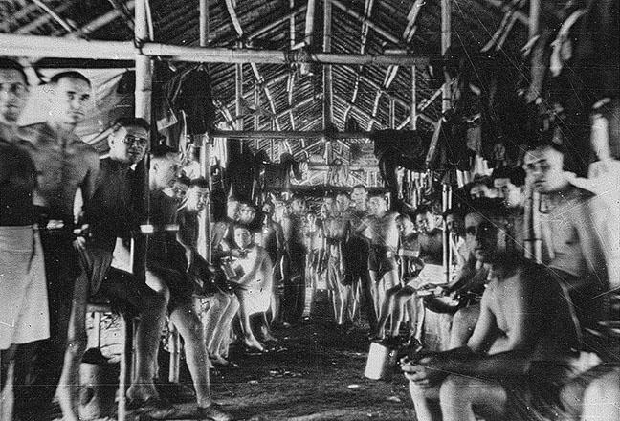
Photos du musée

Slide 51
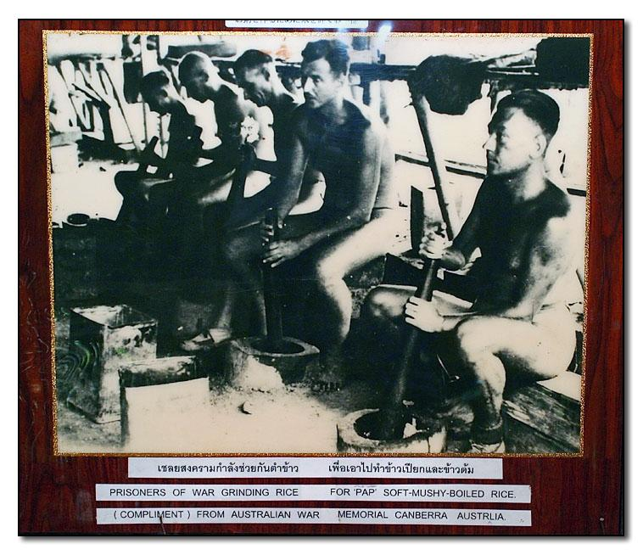

Slide 52
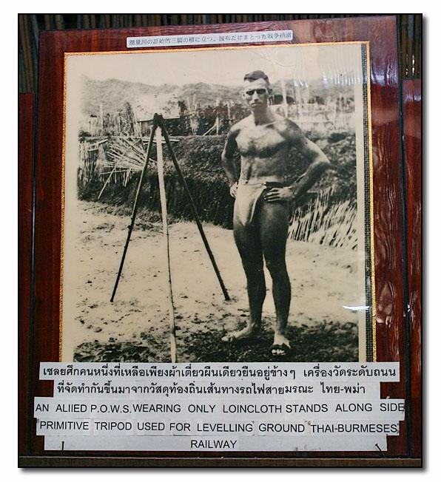

Slide 53
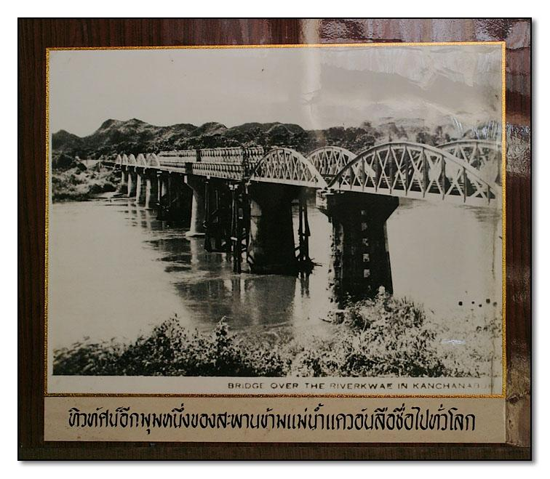

Slide 54
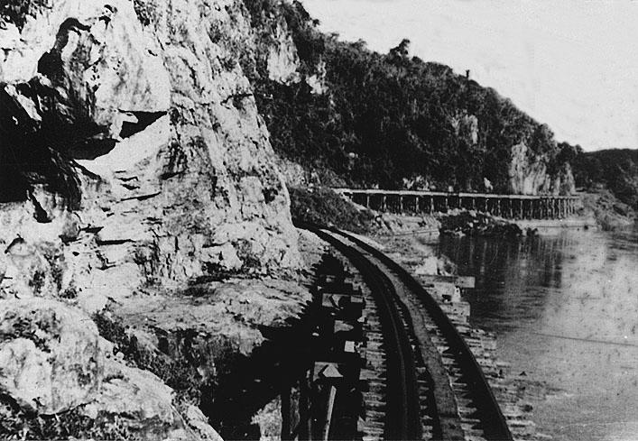

Slide 55
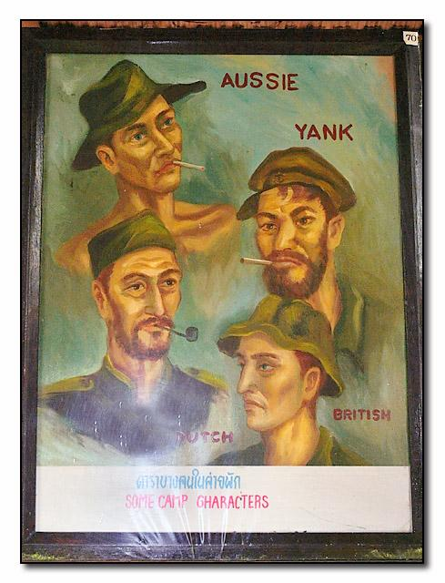

Slide 60
ENTER

Slide 61
FIN
BG
www.rotfl.com.pl
Traduction Française : j.hache@orange.fr

